Slide 1
Predicting House Prices

Slide 2

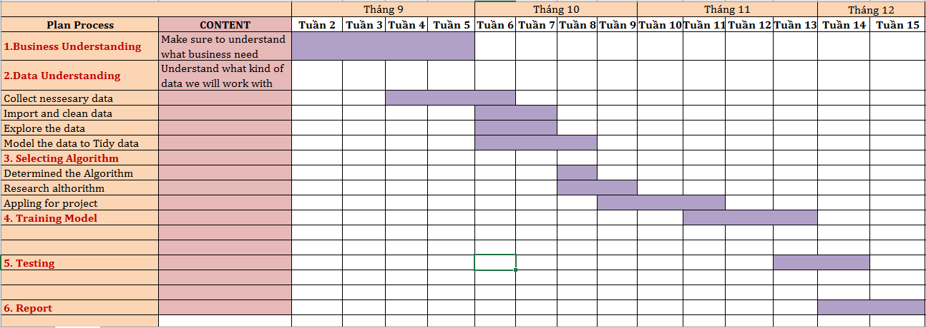
Planning
Thực hiện trong khoảng 4 tháng

Slide 4
CONTENT
1
Mục Tiêu Dự Án
2
Thuật toán áp dụng
3
4
Mô Tả Chi Tiết
Thư Viện – Tool Hỗ Trợ

Slide 5
Mục Tiêu
Mang đến cho người dùng một công cụ báo giá gần thực tế nhất, đáng tin cậy
Mang ứng dụng phổ biến đến người quan tâm đến mua bán nhà nói riêng và bất động sản nói chung.
Đáp ứng được nhu cầu phát triền đối với dữ liệu toàn cầu
Dữ liệu cho việc dự đoán phải tinh gọn, không quá phức tạp( bất kỳ ngôi nhà cũng đáp ứng đầy đủ những yêu cầu cho việc dự đoán)

Slide 6
Thuật toán áp dụng
1
Linear regression
K-nearest neighbor

Slide 7






Thư Viện – Tool Hỗ Trợ

Slide 8

BLOCKED DIAGRAMC
MODEL
FLOWCHART DIAGRAMC

Slide 9
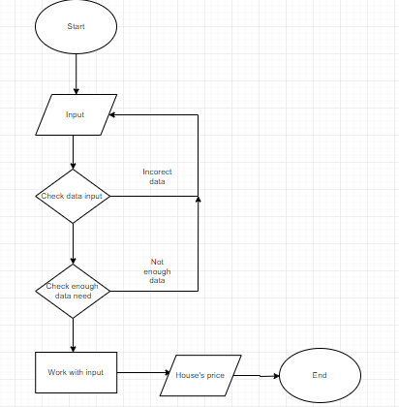
FLOWCHART DIAGRAM

Slide 10
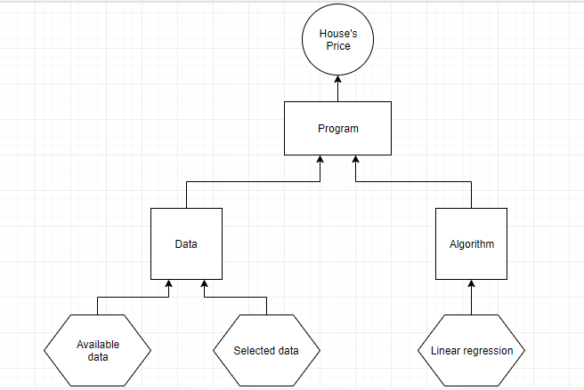
BLOCKED DIAGRAM

Slide 11

Id
MSSubClass
MSZoning
LotFrontage
LotArea
Street
Alley
LotShape
LandContour
Utilities
LotConfig
LandSlope
Neighborhood
Condition1
Condition2
BldgType
HouseStyle
OverallQual
OverallCond
YearBuilt
YearRemodAdd
RoofStyle
RoofMatl
Exterior1st
Exterior2nd
MasVnrType
BsmtUnfSF
TotalBsmtSF
Heating
HeatingQC
CentralAir
Electrical
1stFlrSF
2ndFlrSF
LowQualFinSF
GrLivArea
BsmtFullBath
BsmtHalfBath
FullBath
HalfBath
MasVnrArea
ExterQual
ExterCond
Foundation
BsmtQual
BsmtCond
BsmtExposure
BsmtFinType1
BsmtFinSF1
BsmtFinType2
BsmtFinSF2
BedroomAbvGr
KitchenAbvGr
KitchenQual
TotRmsAbvGrd
Functional
Fireplaces
FireplaceQu
GarageType
GarageYrBlt
GarageFinish
GarageCars
GarageArea
GarageQual
GarageCond
PavedDrive
WoodDeckSF
OpenPorchSF
EnclosedPorch
3SsnPorch
ScreenPorch
PoolArea
PoolQC
Fence
MiscFeature
MiscVal
MoSold
YrSold
SaleType
SaleCondition
DATA

Slide 12
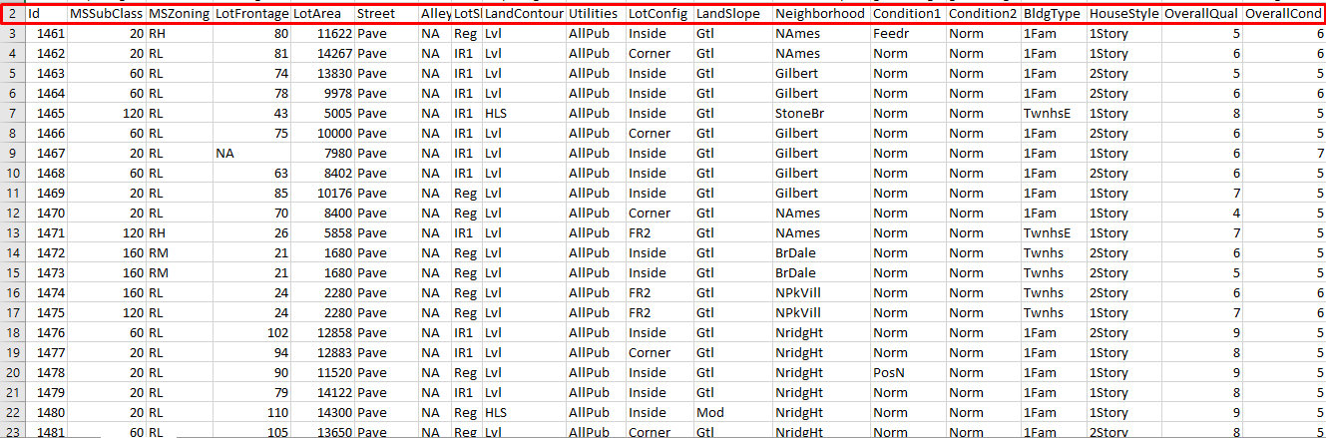

Slide 13
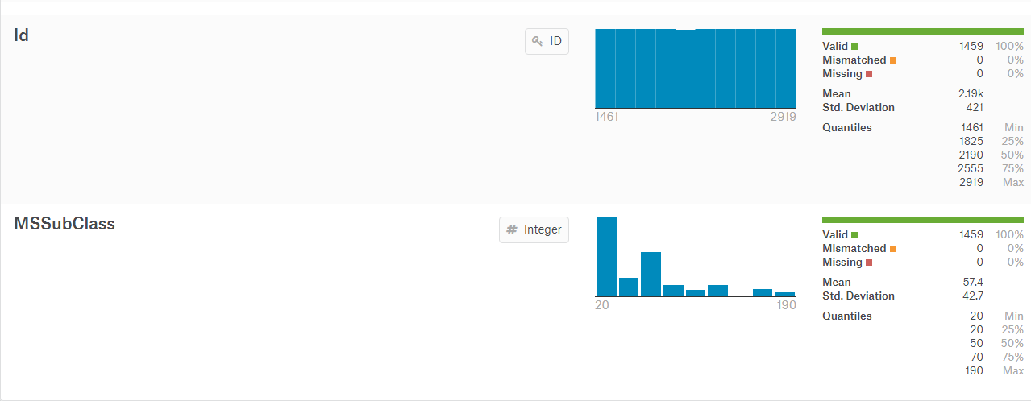
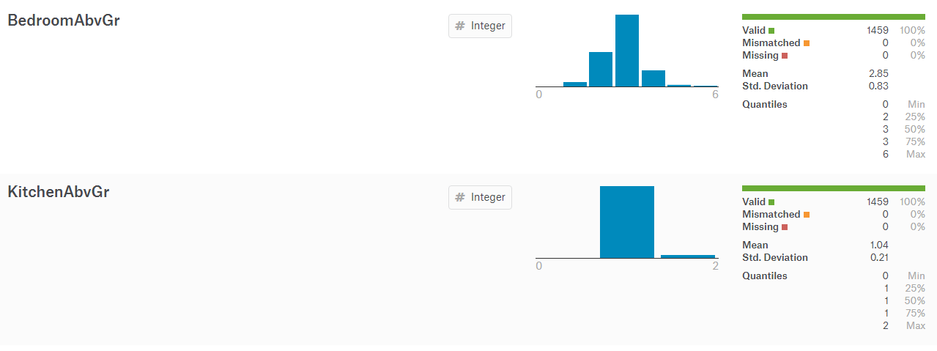

Slide 14
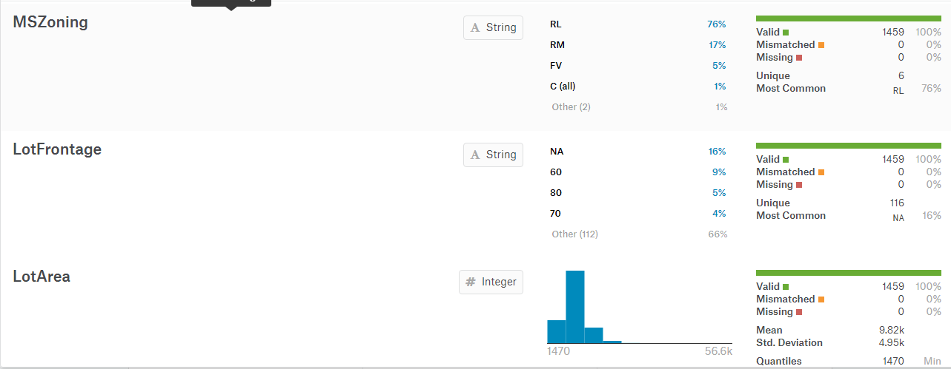

Slide 15
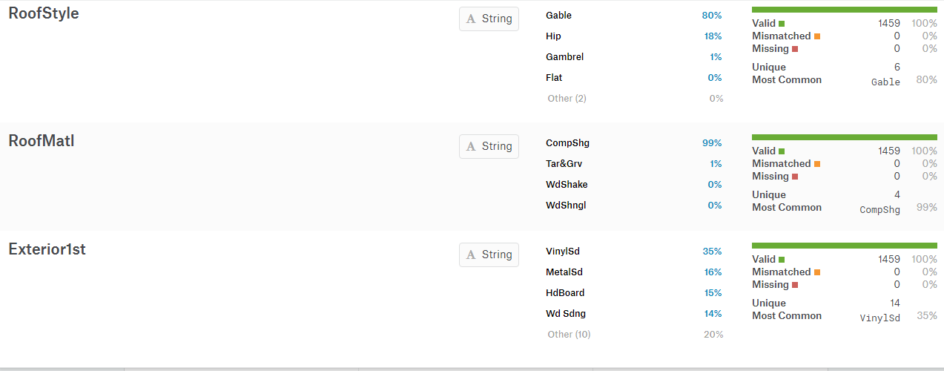

Slide 16
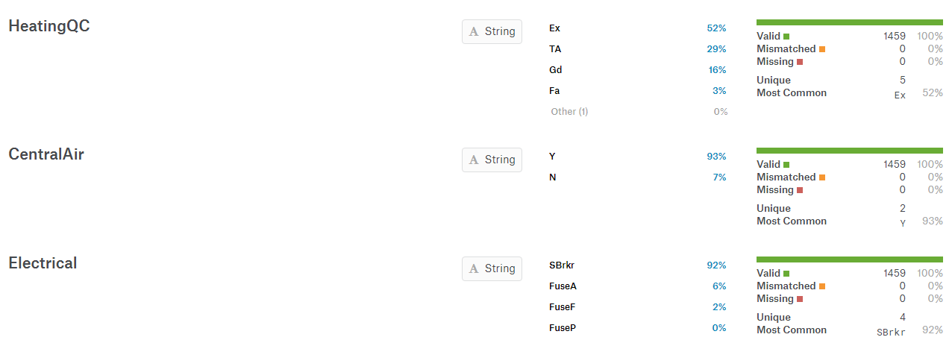
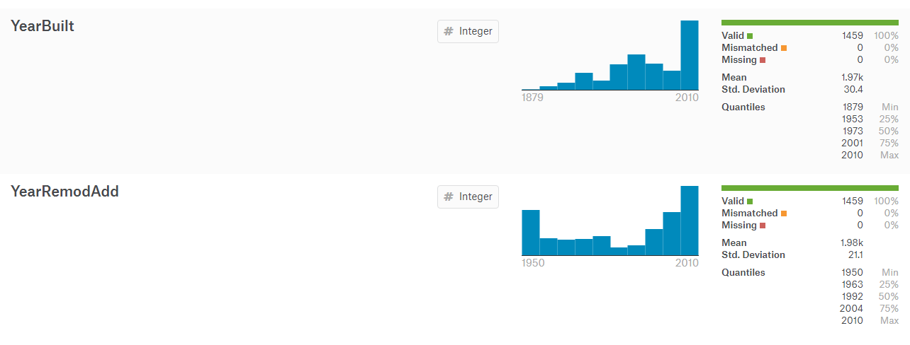

Slide 17
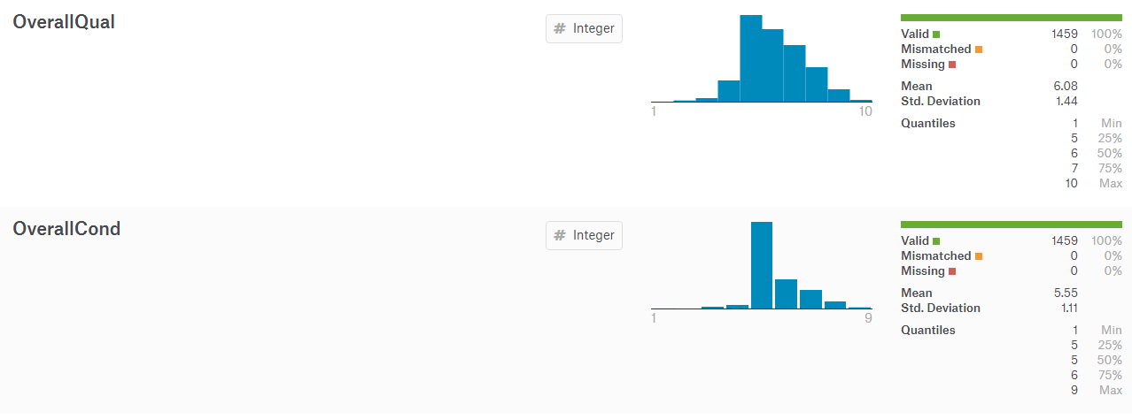

Slide 18
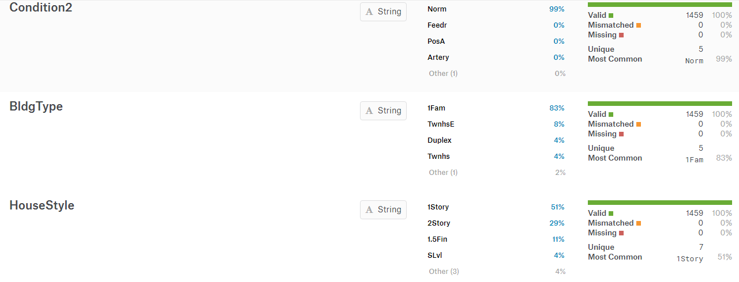

Slide 19


CODE

Slide 20
HOUSE’S PRICE PREDICT
RESULT
DISPLAY DIAGRAM

Slide 21
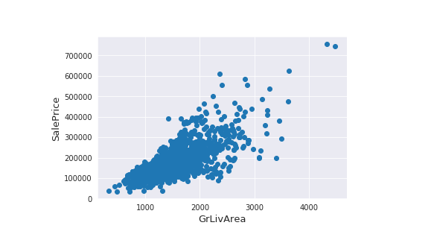

Slide 22
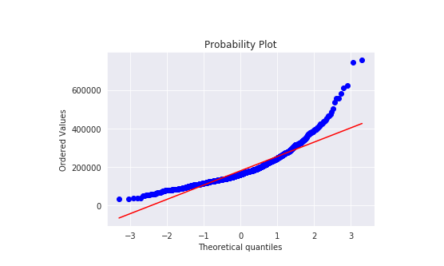
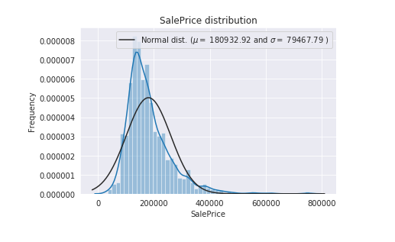

Slide 23
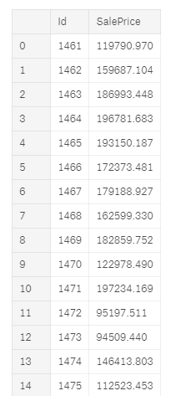

Slide 24
Thanks!
CAO NGUYỄN VŨ TOÀN
PHẠM THU THẢO
NGUYỄN THỊ PHI VÂN

